Slide 1
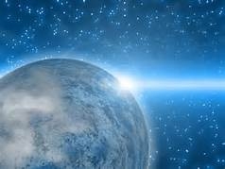
الكون والمجموعة الشمسية
أ.د.عزة عبدالله
أستاذ الجغرافيا الطبيعية
وكيل شئون التعليم والطلاب سابقاً
كلية الآداب – جامعة بنها

Slide 2
بسم الله الرحمن الرحيم
وَالشَّمْسُ تَجْرِي لِمُسْتَقَرٍّ لَهَا ذَلِكَ تَقْدِيرُ الْعَزِيزِ الْعَلِيمِ*وَالْقَمَرَ قَدَّرْنَاهُ مَنَازِلَ حَتَّى عَادَ كَالْعُرْجُونِ الْقَدِيمِ *
صدق الله العظيم

Slide 3
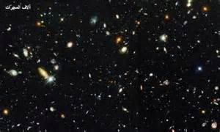
الكــــون
تعريف الكون
وفقًا للنظريات المختلفة حول ماهية الكون والنظريات المتبناة من قبل الفلاسفة وغيرهم فإن"مفهوم" الكون cosmos يدل على:
الحجم النسبي لمساحة الفضاء الزمانى والمكانى الذي تتواجد فيه المخلوقات العاقلة وغير العاقلة؛ مثل النجوم والمجرات والكائنات الحية.
تستخدم كلمة "Cosmos" في الفلسفة، وهي مشتقة من أصل إغريقي بمعنى "النظام"، وهو عكس الفوضى.
وتختلف الآراء في تحديد طبيعة الكون :
قديماً كانت الفلسفات المختلفة والعقائد تصور الكون بصورة معينة،
كما تصور الفلسفات الجديدة مفهوم الكون بصورة أخرى مختلفة ،
من ناحية النشوء والتطور وكذلك من ناحية هل للكون نهاية أم لا.
بصفة عامة مع التقدم العلمى والتكنولوجى نعرف كل اليوم المزيد
من المعلومات عن هذا الكون الذى نعيش فيه.

Slide 4
يعرف العلماء الفضاء أو الفضاء الكوني Universe بانه مجمل الزمان والمكان المستمر الذي نعيش به بما في ذلك مجمل الطاقة والمادة الموجودة في هذا الكون، وبالتالي يقابل في العديد من السياقات والمجالات العلمية كلمتي : فضاء أو كون.
ويفترض العديد من العلماء أن الفضاء الكوني يمكن أن يكون جزءاً من جملة متعددة الأكوان تعرف بالعوالم المتعددة أو الأكوان المتعددة (Multiversity).
وتستعمل لغرض وصف الفضاء الكوني مجموعة مصطلحات مثل :
1.فضاء معروف (known universe)
2. فضاء مشاهد(observable universe)
3.فضاء مرئي (visible universe)

Slide 5
تصف مصطلحات الفضاء المعروف والفضاء المشاهد والفضاء المرئى أجزاءً من الفضاء الكوني يُمكن أن تكون مرئية أو ملاحظة من قبل الإنسان.
بالمقابل فإن التوسع الكوني (cosmic inflation) يزيل أجزاء واسعة من الفضاء الكوني الكلي من الأفق المشاهد.
وفي الاصطلاح الفلسفي، يكون الفضاء الكوني هو مجموع الجسيمات الموجودة والفضاء الذي تحدث فيه الأحداث جميعها.
و يعرف الفضاء أيضاً بأنه كل ما كان علي النطاق الخارج عن نظام الأرض أو الكرة الأرضية.
يعتبر العديد من علماء الكون أنه من المستحيل ملاحظة كامل الاستمرارية الكونية والاكتفاء بما يدعى كوننا أو فضائنا الكوني (our universe) للإشارة إلى ما يمكن معرفته والوصول إليه من قبل الإنسان.
ودائماً نشير إليه بأنه العالم المجهول المليء بالكائنات والأجسام الغريبة التي نتوق لمعرفتها والبحث في طياتها.

Slide 6
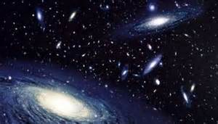
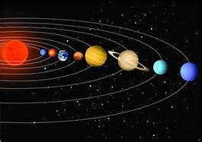
يمكن تحديد الفرق بين الكون (Cosmos) والفضاء الكونى (Universe)
الكون هو الكون المرئي لنا.
الفضاء الكونى فهو مُجمل الزمان والمكان في كوننا سواءٌ أكان مرئياً أو غير مرئى
تستخدم كلمة "Cosmos" في الفلسفة، وهي مشتقة من أصل إغريقي بمعنى "النظام"، وهوعكس الفوضى.
. ثم أصبحت تطلق على الكون ككل (الكون المعروف) نظراً لانتظامه.
أما "Universe" فقد كانت منذ البداية تعبر عن كل الوجود المادي: الأرض والكواكب والشمس والقمر إلخ.
وتجدر الأشارة إلى أن المعلوم لنا من الكون4% فقط والنسبة الباقية من الكون 96% مجهول لا نعلم عنه أي شيء.
(Universe)
"Cosmos"

Slide 7
نشأة الكـــــــــــون
اختلفت النظريات حول كيفية نشأة الكون:
هنالك من يدعي بأن الكون قد "خـُلِق" بنفسه، وهنالك من يقول بأن «الله سبحانه وتعالى» هو الخالق البديع.
والاختلاف قديما كان لاثبات أن الكون حدث أو أزلي، وحسب قوانين الفيزياء لو كان الكون ازلي لوصل إلى مرحلة التوازن، وذلك يعني ان الكون سيكون كتله واحدة لها نفس الخصائص والصفات غير مجزئة لها درجة الحراره نفسها، لأن الحرارة تنتقل من الجسم الاسخن إلى الابرد حتى تصل إلى التوازن بين الجسمين، والماده تنتقل من المنطقة ذات الكثافة الأعلى إلى المنطقة ذات الكثافة الأقل إلى أن تصل إلى التوازن أيضا، وهذا يعني أن الكون غير أزلي فهو لم يصل إلى مرحلة التوازن بعد.
من هذا المنطلق؛ تلخص النظريات الأربعة لكيفية وجود الكون ومن خلالها يمكننا إقصاء واستبعاد بعض النظريات الخارجية والبعيدة عن المغزى الأساسي لمفهوم "بداية الكون"،

Slide 8
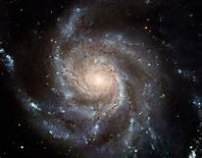
يجزم أغلب المختصين على أن الكون ولد منذ ما يقرب من 15 مليار سنة نتيجة انفجار هائل في ما يعرف باسم (البيغ بانغ) .
ومن المرجح أن الكون تشكل انطلاقا من مركز دقيق وجد كثيف ذي حرارة خيالية, وأنه بدأ بعد الانفجار مباشرة في التمدد، و في بضع دقائق تكونت عناصر المادة، وبعد ملايين السنين تجمعت المادة لتشكيل أولى المجرات.
ويقسم العلماء مستقبل الكون إلى فريقين:
الفريق الأول : يرى أن الكون سيتمدد إلى اللانهاية.
الفريق الثانى : يرى أن التمدد محدود وأن الكون سيبدأ يوما ما في التقلص ليتركز في نقطة واحدة فاسحا المجال لانفجار عظيم آخر.
نظريات نشأة الكون
1.أن الكون قد أوجد نفسه بنفسه.
2. أن كوناً آخراً قد أوجد الكون.
3. أن الكون قد أوجـِدَ من العدم.
4.أن الله خلق الكون.

Slide 9
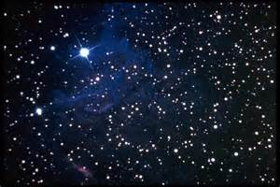
قياس المسافات الكونية
اصطلح الفلكيون على استخدام (السنة الضوئية) لقياس المسافات بين الكواكب والمجرات.
تعرف " السنة الضوئية " بالمسافة التي تقطعها أشعة الضوء في السنة الواحدة
إذا عرفنا أن سرعة الضوء تبلغ (300 ألف كيلو متر في الثانية) فإن ذلك يعني أن السنة الضوئية تساوي مسافة (9400 مليار كيلو متر)
لضرب مثال على ذلك فإن المسافة بين الأرض والشمس تقارب (150 مليون كيلو متر) وهذا يعني أن أشعة الشمس تستغرق ثماني دقائق وثلث للوصول إلى الأرض.

Slide 10
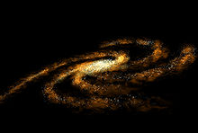
المجرات
المجرات هي تجمعات واسعة من النجوم, تشكلت بعد نشوء الكون انطلاقا من سحب هائلة من الغاز و الغبار في الدوران حول نفسها.
يضم الكون حوالي100 مليار مجرة .
إذا افترضنا وجود مركبة تسير بسرعة الضوء لاحتاجت إلى عدة آلاف من السنين لتجتاز مجرة واحدة.
وتعرف مجرتنا بدرب التبانة أو طريق اللبانة ، وهي مجرة حلزونية مكونة من النجوم والغازات والغبار الكوني، سميت كذلك لأنها تظهر في الليالي الصافية كطريق أبيض من اللبن أو التبن.
تنتمي المجموعة الشمسية لذراع الجبار إحدى الأذرع المتفرعة عن مركز المجرة.
مجرة درب التبانة
درب التبانة أو درب اللبانة هي مجره لولبية الشكل ، ويقدر العلماء أنها تحتوي على ما يتراوح بين 200 إلى 400 مليار نجم ومن ضمنها الشمس.
يبلغ عرض مجرة درب التبانة 100 ألف سنة ضوئية وسمكها ألف سنة ضوئية، ونحن نعيش على حافة تلك المجرة ضمن مجموعتنا الشمسية والتي تبعد نحو ثلثي المسافة عن مركز المجرة.

Slide 11
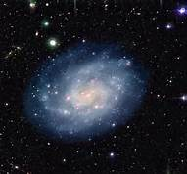
مجرة درب التبانه
سميت مجرتنا بمجرة درب التبانة أو طريق اللبانة وهى ترجمة للتعبير الأغريقي Kiklos Galaxias الذي يعني الدائرة اللبنية، لأن جزء منها يرى في الليالي الصافية كطريق أبيض من اللبن يتمثل للرائي بسبب النور الأبيض الخافت الممتد في السماء نتيجة الملايين من النجوم السماوية المضيئة والتي تبدو رغم أبعادها الشاسعة كأنها متراصة متجاورة، كما ترى كامل المجرة من مجرة أخرى على شكل شريط أبيض باهت في السماء.
يقدر علماء الفلك عمر مجرة درب التبانه بمدة زمنية تتراوح بـ12–14 مليار سنة، فيما يعد علماء الفلك المجرة بأنها صغيرة العمر نسبيًا بالنسبة لمجرات كونية أخرى.
تم تحديد عمر المجرة باستخدام تقنية علم التسلسل الزمانى المكانى.
تتواجد مجرة درب التبانة ضمن مجرة عظمى، وهي المجرة الحلزونية التي تحتوي على العديد من الأذرع المجرية
تشكل مجرّة درب التبانة أحد هؤلاء الأذرع الهائلة في المجرة الحلزونية.
وتقسم بنية المجرة إلى ثلاثة أقسام رئيسية هى النواة ،الأذرع،الهالة.

Slide 12
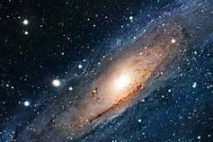
بنية مجرة درب التبانه
تقسم بنية مجرة درب التبانه إلى ثلاثة أقسام رئيسية هى :
النواة:
وهي عبارة عن انتفاخ مضيئ شبه كروي في مركز المجرة تكون نتيجة الثقب الأسود العملاق الذي بدأ بميلاد المجرة، وزاد أتساعه ووهجه مع كبر عمر المجرة ومع العدد الهائل من النجوم الهرمة والأجرام والغازات والكواكب التي أبتلعها منذ ميلادها وما زال في ابتلاع المزيد من الأجرام بشراهة لا تتوقف.

Slide 13
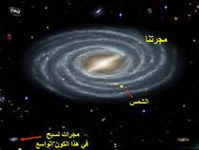
الأذرع:
هي التي تحيط بالنواة المجرية على شكل أخطبوط وهي أذرع عملاقة تدور حول مركز المجرة، وقد أحصى العلماء حتى الآن ثلاثة أذرع عملاقة كذراع أوريون (الجبار) الذي يبعد 26 ألف سنة ضوئية عن مركز المجرة ، ويقدر العلماء عدد النجوم التي يحتويها هذا الذراع الجبار بـمائتي ألف نجم
ومن ضمنها نجم نظامنا الشمسى (الشمس).
يقدر قطر الجزء الرئيسي منه في المجرة حوالي 100 ألف سنة ضوئية، والشمس متواجدة على بعد 30 ألف سنة ضوئية من مركز هذا الذراع، كما أن سمكه يصل إلى 1000 سنة ضوئية.
الهالة:
وهي عبارة عن الإكليل الذي يحيط بالقرص المجري إلى مسافات بعيدة والمتكون من غازات مختلفة وسحب كونية.

Slide 14
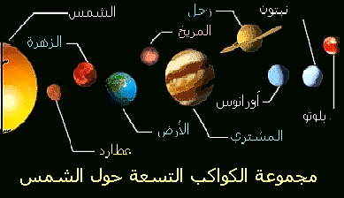
المجموعة الشمسية
تشكل الشمس مع كواكبها التسعة ما يعرف بالمجموعة الشمسية.
وبما أن الشمس هي الأثقل ونظرا لجاذبيتها القوية ، فإنها تكون مركز المجموعة.
تدور الكواكب حول الشمس وفق نظام دقيق, فسبحان الخالق.
بالنسبة لكواكب النظام فهي بالترتيب: عطارد، الزهرة ، الأرض، المريخ، المشتري، زحل، أورانوس، نبتون وبلوتو.
الكواكب الأربعة الأولى صغيرة الحجم و ذات طبيعة صخرية.
الكواكب الأخرى باستثناء بلوتو فكلها كواكب غازية ضخمة و ذات قلب صخري صغير، فحجم كوكب المشتري و حده يعادل حجم جميع الكواكب الأخرى مجتمعة.

Slide 15
نظريات تكون المجموعة الشمسية
حاول العلماء إيجاد تفسير لنشأة المجموعة الشمسية واختلفت النظريات بين مؤيد ورافض ولعل من اكثر النظريات انتشارا هى :
النظرية الأولى :
تعرف بالنظرية الثنائية
تقول النظرية أن نجماً ضخماً إقترب من الشمس وكان لهذا النجم قوة جاذبية عالية
انتزع من الشمس كتلة ضخمة من الغازات، وشكلت على هيئة أذرع طويلة تدور فى نفس اتجاه دوران الشمس.
فقدت هذه الأذرع جزء من حرارتها، وحدثت بعض الدوامات فتكثفت بعض مادتها وتحولت إلى مجموعة الكواكب التى تدور حول الشمس.
اختلفت أحجام تلك الكواكب حسب إختلاف جزء الأذرع المقطوع، لكن هذه النظرية انتقدت من علماء الرياضيات لوجود بعض الأخطاء.

Slide 16
النظرية الثانية :
وهي تقول ان المجموعة تكونت من سحابة كونية هائلة من الغاز والغبار وظلت لعدة آلاف من السنين واستمرت في الدوران حول نفسها تحت تأثير جاذبيتها الخاصة مكونة بذلك سحابة أخرى أصغر حجما وأكثر كثافة أعطتها كتلة مركزية كونت الشمس في بداياتها.
بعد ملايين السنين دخلت الدقائق الصخرية الأقرب إلى الشمس في تصادم بينها أدى إلى تكون كواكب صغيرة ذات أشكال غير منتظمة إلا أنها ولكونها كانت ذات جاذبية فقد استمرت في جذب الكتل الصخرية والغازات فساعدها ذلك على اكتساب أحجام أكبر ذات انتظام أكثر.
النظرية الثالثة :
تفترض انفجار لجسم فضائي هائل تفرق الى شظايا تكونت منها المجموعة الشمسية.

Slide 17
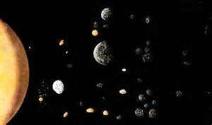
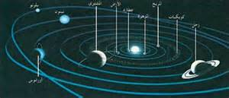
أجسام النظام الشمسي
توجد العديد من الأجسام في النظام الشمسي وتصنف إلى عدة تصنيفات مختلفة وهى :
الشمس
. وهى نجم وهي واحدة من أكثر من 200 مليار نجمة في مجرتنا درب التبانه، وتحتل الشمس مركز نظامنا الشمسي، وتكون 99.86% من كتلته.
2.الكواكب :
وهي ثمانية كواكب، وهي على التوالي حسب بعدها عن الشمس: عطارد ، الزهرة ،الأرض ، المريخ ، المشترى ، زحل ، أورانوس ، نبتون ، بلوتو.

Slide 18
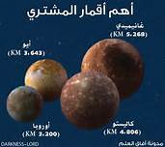
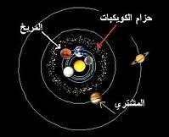
3.الأقمار
الأقمار أو التوابع الطبيعية وهي أجسام مختلفة الاحجام ولها مدار حول كوكب.
4.الكويكبات
تصغير كلمة كوكب وهي الأجسام التي تكونت منها الكواكب.
وهي أجسام صخرية أصغر من حجم الكوكب تكونت في بداية تكون النظام الشمسي ، تدور حول الشمس ولاسيما ما بين كوكبي المريخ والمشترى، وفي أماكن أخرى وحول الشمس ذاتها. وهي غير موجودة الآن بشكل واضح.
ويستخدم المصطلح أحياناً للأشارة للنيازك والمذنبات أو الجسيمات التي قطرها أقل من 10كم.
5.النيازك:
ملايين من الأجسام الصخرية مختلفة الأشكال والأحجام تدور في مدار حول الشمس بين مداري المريخ والمشترى، وتتواجد على طول مدارها وبذلك تشكل ما يشبه الحزام ولهذا سمي هذا المدار بحزام الكويكبات.

Slide 19
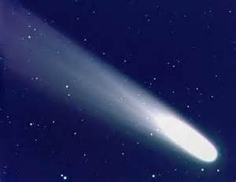
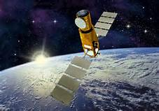
6.المذنبات
وهي أجسام جليدية تأتي من خارج المجموعة الشمسية أو تخرج منها ، تدور حول الشمس في مدارات إهليليجيّة الشكل يصل بعضها إلى ما بعد حدود نظامنا الشمسي ، ومداراتها طويلة جدا ومنتشرة بطريقة غير منتظمة ومبعثرة ، وعند اقتراب أحدها من الشمس يتسامى الجليد الذي يكسوه متحوّلا مباشرة إلى بخار مخلفا سحابة على شكل ذنب.
7.غبار وجسيمات ضئيلة أخرى تدور في مدار الكواكب.
8.الأقمار الصناعية
وهي أجسام صغيرة صنعها وأطلقها الإنسان وتدور حول الكواكب وخصوصاً الأرض.
9. مخلفات فضائية صناعية
وهي بقايا أو حطام أقمار صناعية ومركبات ومحطات فصائية من صنع البشر، وهذه منتشرة بالغلاف الجوي حول كوكب الأرض.

Slide 20
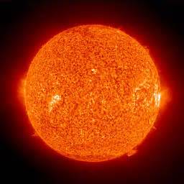
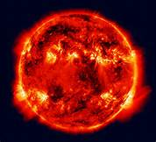
الشمس
الشمس نجم عظيم ذو جاذبية قوية تحققها له كتلته الكبيرة ، وهي مركز النظام الشمسي ، هذا النظام الذي تعتبر أرضنا جزءا منه.
يبلغ متوسط قطر الشمس حوالي مليون ونصف المليون من الكيلومترات وكثافته ربع كثافة الارض تقريبا وكتلته الفا مليون مليون مليون طن أي 335 ألف مرة قدر كتلة الارض.
والشمس كأي نجم عادي توجد على هيئة كرة ضخمة من غاز الهيدروجين والهيليوم ويكّونْ الهيدروجين حوالي %70 من كتلة الشمس بينما غاز الهيليوم يكّونْ حوالي %28 والباقي اي نسبة %2 مكونْ من عنصر الكربون والاوكسجين وعناصر اخرى.
تحتل الشمس مركز النظام الشمسي وتكون 98% من كتلته، وقد لاحظـ العلماء وجود البقع الشمسية على سطحها والمعروفة بإسم (الكلف الشمسية) وذلك من خلال دورانها حول محورها.

Slide 21
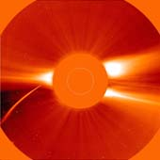
الشمس
تبلغ درجة حرارة سطح الشمس 6000 درجة مئوية ودرجة حرارة ألسنة اللهب الممتد منها الى مليون درجة مئوية.
تزداد درجة الحرارة في اتجاه مركز الشمس لتصل الى حوالي 15 مليون درجة مئوية.
ويزداد كل من الضغط والكثافة مع ازدياد درجة الحرارة في اتجاه مركز الشمس.
يبلغ قطر قلب الشمس الى 400,000 كلم. يحيط به نطاق اشعاعي يبلغ سمكه حوالي 300,000 كلم. ثم نطاق موصل يبلغ سمكه حوالي 200,000 كلم. فنطاق الضوء يبلغ سمكه حوالي 500 كلم.
يمتد نطاق الالوان لآلآف الكيلومترات وتنطلق منه هالة الشمس.
يمتد المجال المغناطيسي للشمس الى ما بعد حدود المجموعة الشمسية وتسمى منطقة هيمنة الشمس بإسم النطاق الشمسي .
تفقد الشمس من كتلتها في كل ثانية ما يعادل 4.6 ملايين طن من المادة على هيئة طاقة مما يؤدي على حتمية فنائها بهذه الطريقة إن لم يقدر الله فناءها قبل ذلك

Slide 22
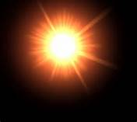
الشمس
يمثل الاشعاع الشمسى والطاقة الشمسية المصدر الرئيسي المباشر أو غير المباشر لكل أشكال الحياة على سطح الأرض . تبعد الشمس عن الأرض بحوالي 150 مليون كيلومتر.
يبلغ قطر الشمس نحو 1392000 كيلومتر و هذا أكثر من109 أضعاف قطر الأرض, أما الكتلة فأثقل ب333000 مرة من كتلة الأرض.
درجة الحرارة عالية جدا في مركز الشمس تبلغ 16000000 مليون درجة مئوية
يتألف القلب من غاز الهيدروجين وتؤدى الحرارة العالية إلى تفاعلات الاندماج النووي التي تمدنا بالحرارة والطاقة
يعرف سطح الشمس بالفوتوسفير وهو أبرد من داخلها
و مع ذلك فحرارته تصل إلى 6000 درجة مئوية.
عمرالشمس الآن 4,6 بليون سنة وقد احرقت حوالي نصف الهيدروجين في لبها ولكنها ستستمر في تفاعلاتها النووية لمدة خمسة بلايين سنة اخرى.

Slide 23
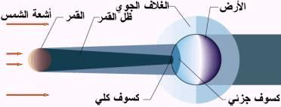
الكسوف الشمسي:
يحدث الكسوف الشمسي عندما يتوسط القمر بين الأرض والشمس حاجبا بذلك نورها عن الأرض عندما يغطي ظل القمر جزءا من الأرض فإنه يحجبها تماما حيث أن المشاهد الأرضي يلاحظ تطابقا بين القمر والشمس أي أن لهما نفس القطر، والواقع أن الشمس أكبر ب400 مرة من القمر إلا أن بعدها عنا و الذي يبلغ 400 مرة مثل بعد القمر يجعلهما يبدوان مقاربين فسبحان الذي قدر كل شيء.
يبدو سطح الشمس منقطا فقاعيا بسبب الغازات التي ترتفع إليه من الداخل .
كثيرا ما تندلع من سطح الشمس سحب من الغاز المتوهج تعرف بالشواظات الشمسية ، وتشاهد هذه الأخيرة بوضوح في الكسوف الكلي.
تدور الشمس على محورها مرة كل 25 يوما , وتقاس هذه المدة بمراقبة البقع المظلمة الكبيرة المسماة :الكلف الشمسي، وهي مظلمة نظرا لأنها أبرد مما يحيطها ب2000 درجة مئوية. ويتباين حجمها فقد يبلغ قطر الكبار منها عدة أضعاف قطر الأرض.

Slide 24
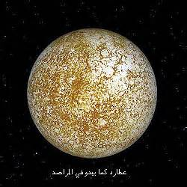
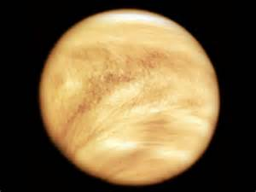
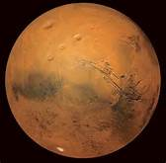
الكواكب
تنقسم كواكب مجموعتنا الشمسية إلى قسمين يفصل بينهما حزام الكويكبات:
اولاً : الكواكب الداخلية:
وهي أربعة : عطارد ،الزهرة ، الأرض ، المريخ.
تتسم هذه الكواكب بقربها من الشمس وتركيبتها الصخرية وبصغر حجمها النسبي حيث أن قطر الأرض وهو أكبر كواكب هذا القسم يبلغ 12756 كم فقط.
يتميز هذا القسم بكونه يضم الكوكب الوحيد المعروف حتى الآن الذي به حياة وهو كوكبنا الأرض. بالإضافة إلى قلة أقماره 3 أقمار) واحداً للأرض وللمريخ اثنان وليس لعطارد والزهرة أقمار).
وهذه الكواكب ثقيلة وصغيرة الحجم وصخرية القشرة وجامدة وفي قلبها مصهورات معدنية ماعدا عطارد فجوه غازي يتسرب منه العناصر الخفيفة لضعف قوة جاذبيته.
الزهرة
المريخ

Slide 25
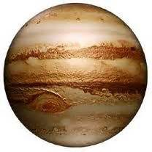
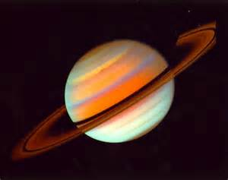
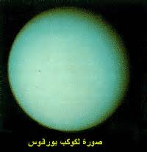
ثانياً :الكواكب الخارجية
وهي الأربعة كواكب الباقية وهي: المشترى ، زحل ، أورانوس ، نبتون، وبلوتو قد اختفى.
تتميز هذه الكواكب الأربعة بكونها غازية البنية وضخمة الحجم:
فنبتون وهو أصغر هذه الكواكب الأربعة يفوق قطره قطر الأرض بحوالي أربع مرات أي أن قطره يفوق قطر كل كواكب القسم الداخلي مجتمعة بمرة ونصف.
تتميز بكثرة الأقمار 63 قمراً للمشترى و 50 قمراً لزحل و 30 لأورانوس و17 لنبتون.
يطلق علي الكواكب الخارجية الكواكب البرجيسيّة Jovian Planets - حيث إن أحجامها وكتلها كبيرة لكن كثافتها قليلة
المشترى
زحل

Slide 26
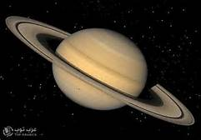
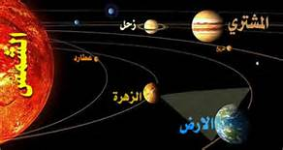
ثانياً :الكواكب الخارجية
يعتبر كوكب المشتري أثقل الكواكب مجتمعة، فكتلته أثقل من الأرض 318 مرة وحجمه أكبر من حجمها 1300 مرة مما جعل كثافته أقل وتعادل ربع كثافة الأرض..
أما كوكب زحل كتلته تعادل 95 مرة وزن الأرض وكثافته أقل من كثافة الماء التي تعادل 1 جم/ سم3. فالكواكب الغازية العملاقة جوها كثيف ويتكون من الهيدروجين ومركباته والهيليوم
تتكون هذه الكواكب من غازات وسوائل وليس فيها ماء ولها حلقات حولها وأقمار عديدة. هذه الحلقات مكونة من غازات الهيدروجين والهليوم وجليد الماء وأمونيا وميثان وأول أكسيد الكربون.

Slide 27
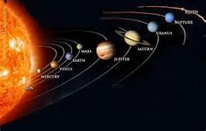
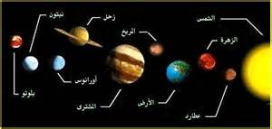
حركة الكواكب
وبصفة عامة فإن محيط دوران هذه الكواكب حول الشمس بيضاوي تقريبا (أي على شكل قطع ناقص)، ماعدا زحل وبلوتو فمحيط دورانهما دائري تقريبا.
كل المحيطات التي تدور فيها الكواكب حول الشمس في مستوي واحد. ويطلق عليها دائرة البروج Ecliptic ماعدا كوكب بلوتو فهو ينحرف قليلا عن هذا المستوي
وكل هذه الكواكب تدور في إتجاه واحد بإتجاه عكس عقارب الساعة.

Slide 28
نشكركم على حسن الاستماع

